Slide 1
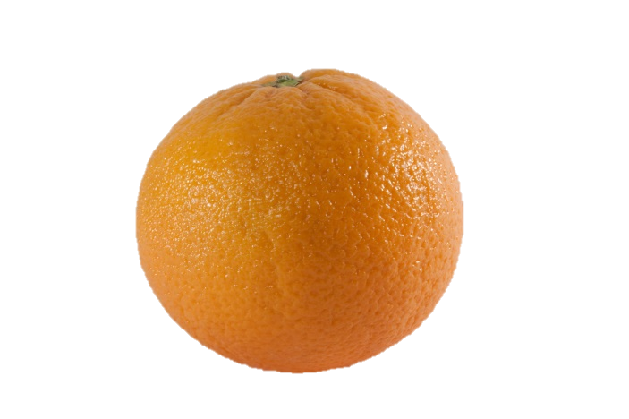

Slide 2
Завершить

Slide 3
Попробуй еще раз

